Slide 1

模拟电子电路
第八章
功率放大电路

Slide 2
模拟电子电路
8.1 功放率放大器的特点与分类
8.3 互补推挽乙类功率放大电路
8.3.1 双电源互补推挽乙类功率放大电路
8.3.2 单电源互补推挽乙类功率放大电路
(OTL电路：Output Transformerless)
要求：掌握理想乙类推挽功率放大器的分析
方法和性能特点。

Slide 3

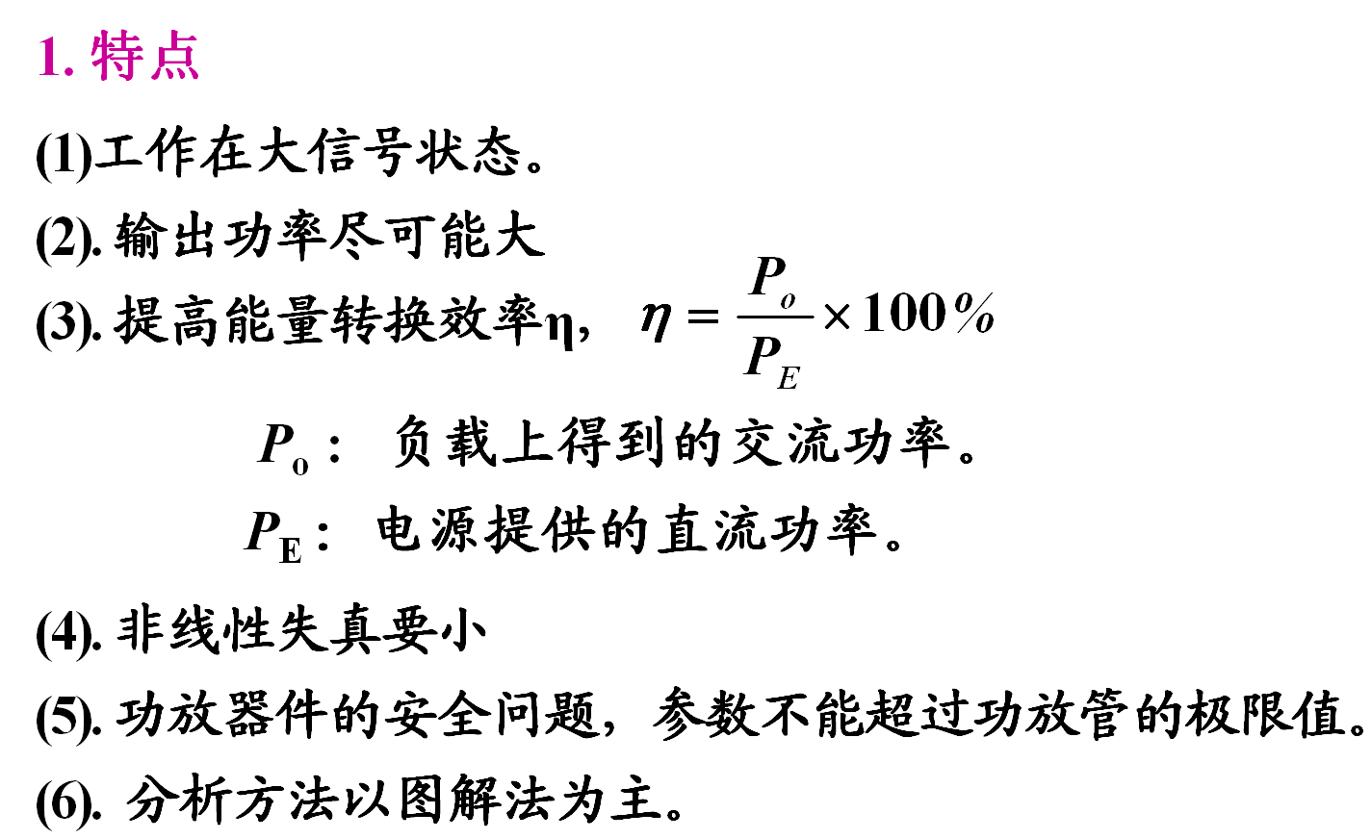
8.1功放率放大器的特点与分类

Slide 4
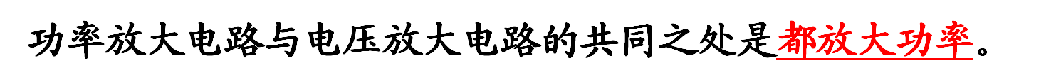
一般放大器与功率放大器的区别为：
 | 一般放大器 | 功率放大器
技术要求 | A_{u}、R_{i}、R_{o} | P_{Lm}、η、非线性失真
工作状态 | 小信号状态 | 大信号状态
分析方法 | 小信号 等效电路分析法 | 图解法

Slide 5
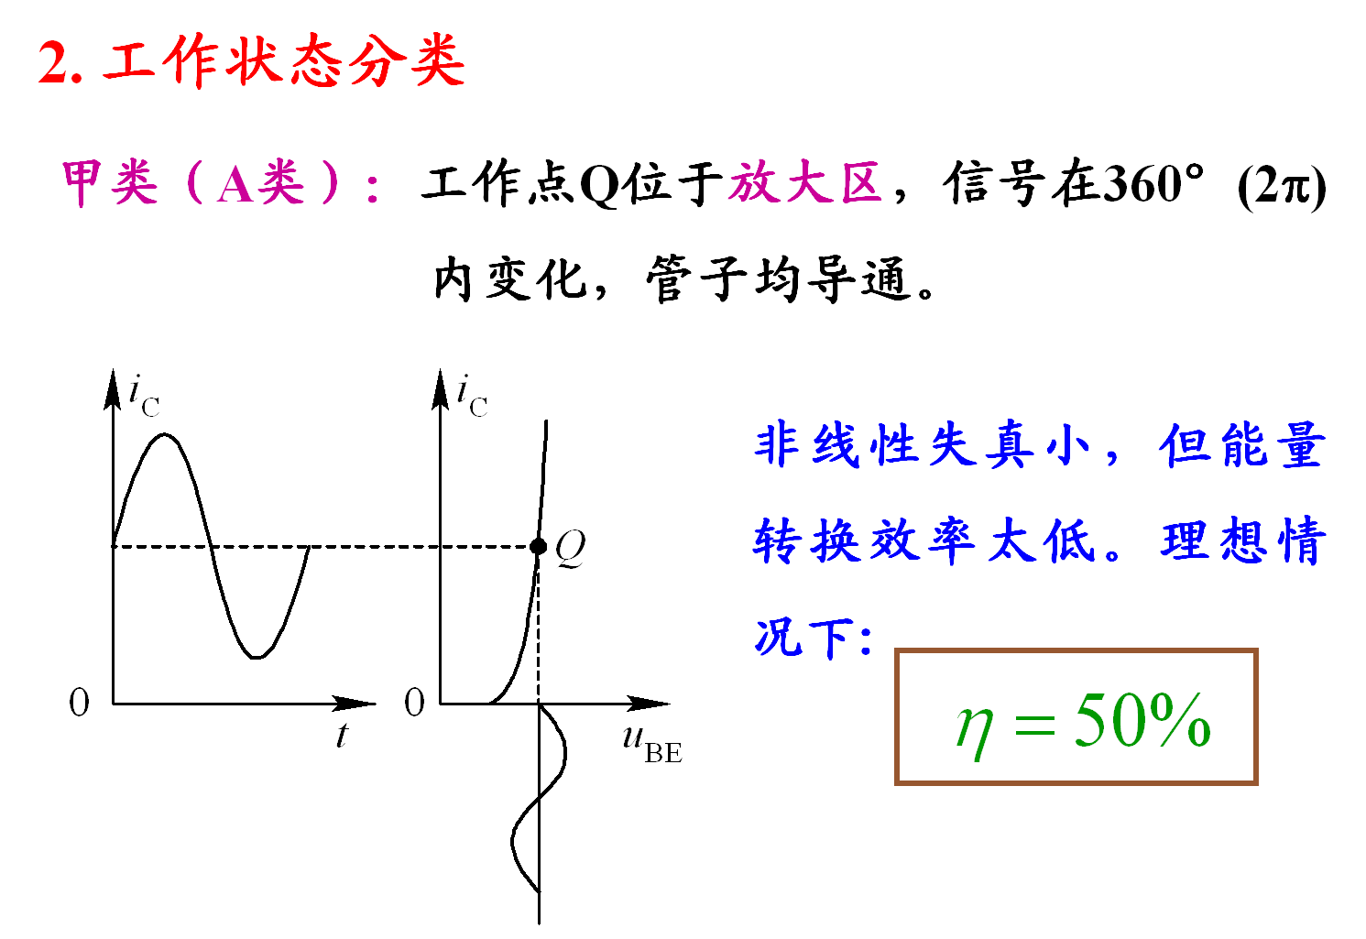
导通角= 180°

Slide 6
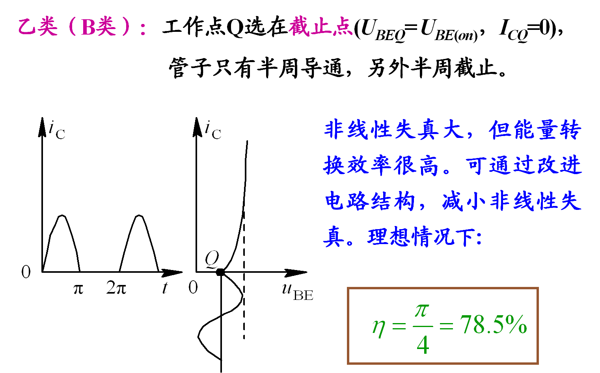
导通角= 90°

Slide 7
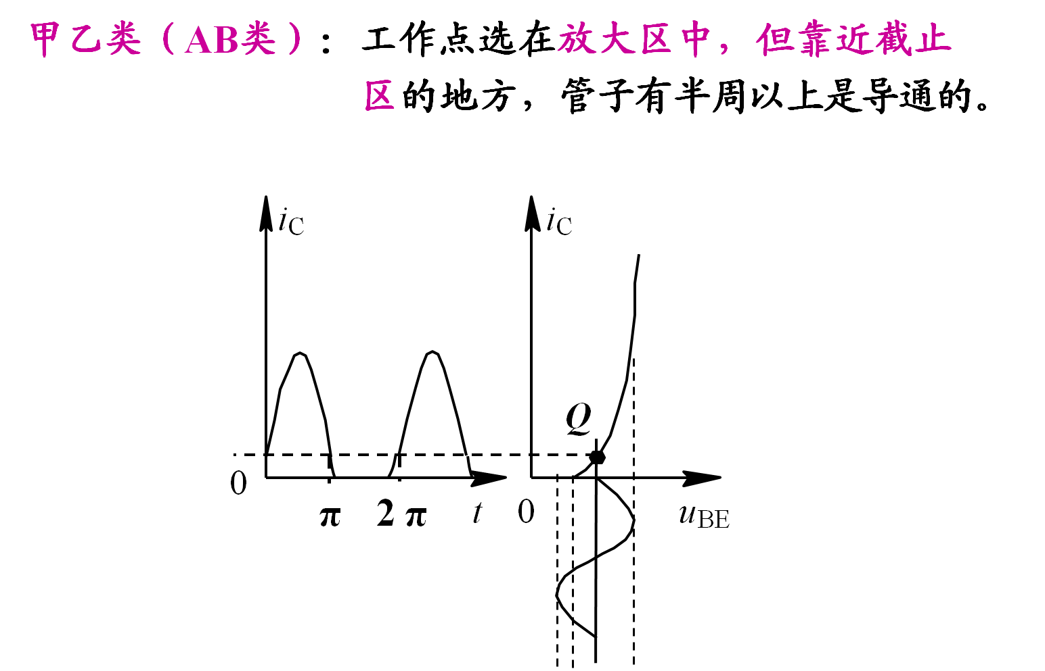
90°<导通角< 180°

Slide 8
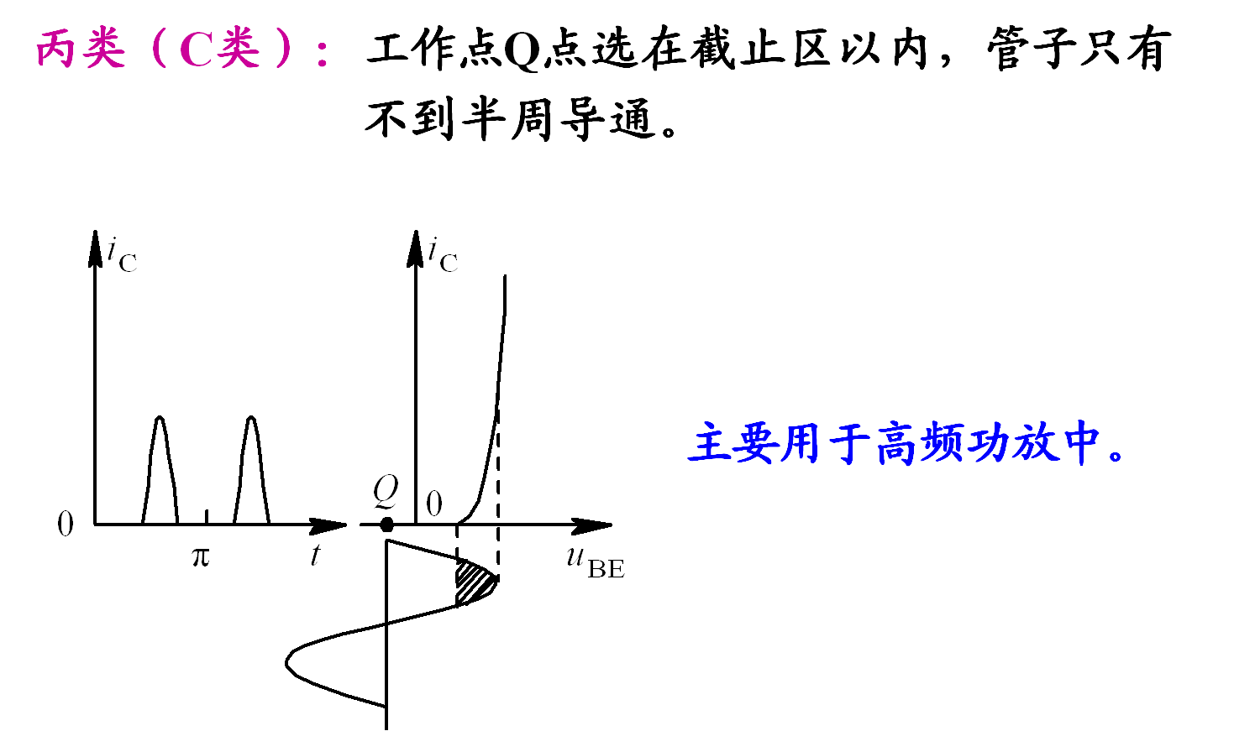
导通角<90°
最高效率可达85% ~ 90%
有三种功率放大电路：A、甲类功率放大电路，B、甲乙类功率放大电路，C、乙类功率放大电路，功放管的导通角最小的电路是 C 。

Slide 9
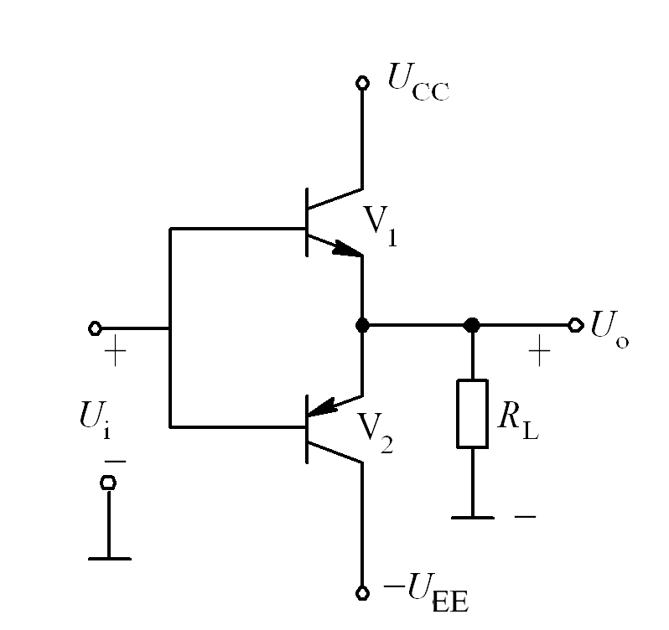
8.3 互补推挽乙类功率放大电路
8.3.1 双电源互补推挽乙类功率放大电路(OCL电路)
1. 电路
电路的结构特点：
(1). 由NPN型、PNP型三极管构成两个对称的射极输出器对接而成。
(2). 双电源供电。

Slide 10
电路特点
（1）电源静态功耗为零。
（2）两只晶体管交替导通，
合成一个不失真的输出信号。
（3）带负载能力强。
晶体管都接成共集组态，
输出阻抗低，
带负载能力强。

Slide 11
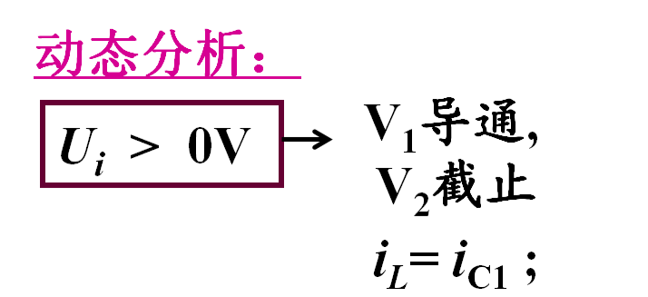
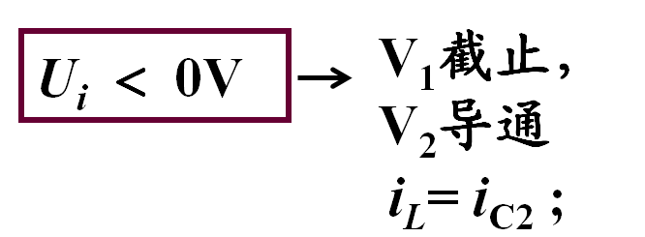
静态分析：
U_{i} = 0V → V₁、V₂均截止
→ I_{CQ}=0， U_{o} = 0V
i_{C1}
r_{be}=0
i_{C2}
u_{o}=u_{i}>0
V₁, V₂两个管都只在半个周期内交替工作—推挽放大电路
u_{o}=u_{i} < 0

Slide 12
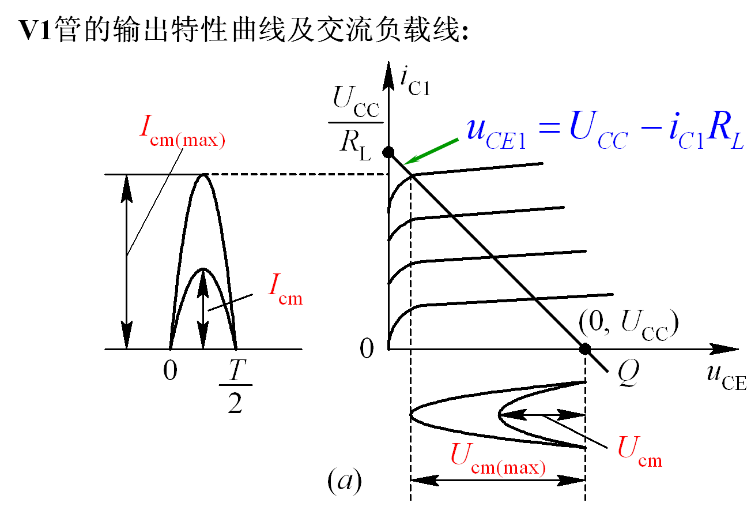
2. 功率与效率的计算

Slide 13
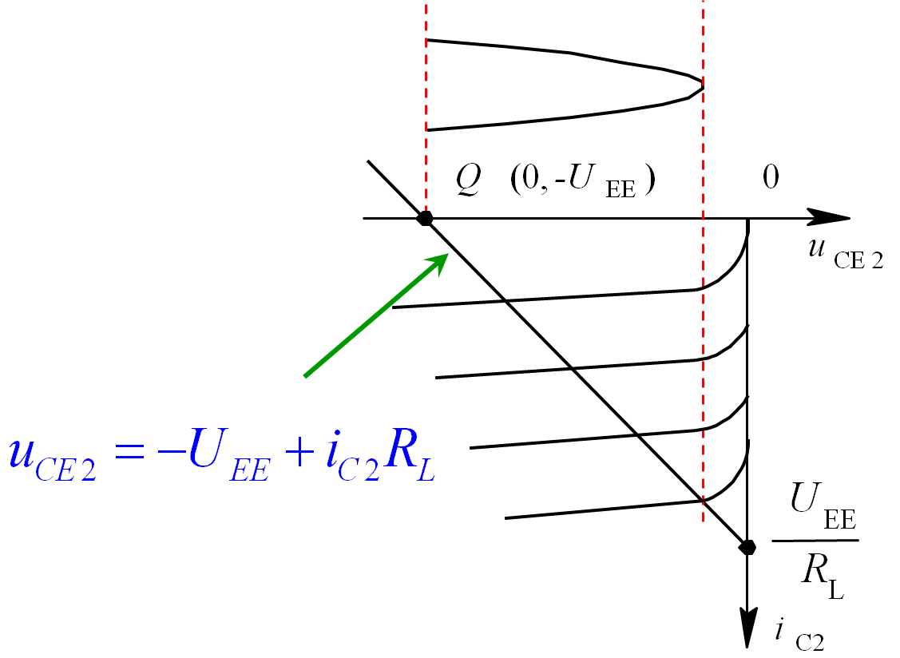
V2管的输出特性曲线及其交流负载线：

Slide 14
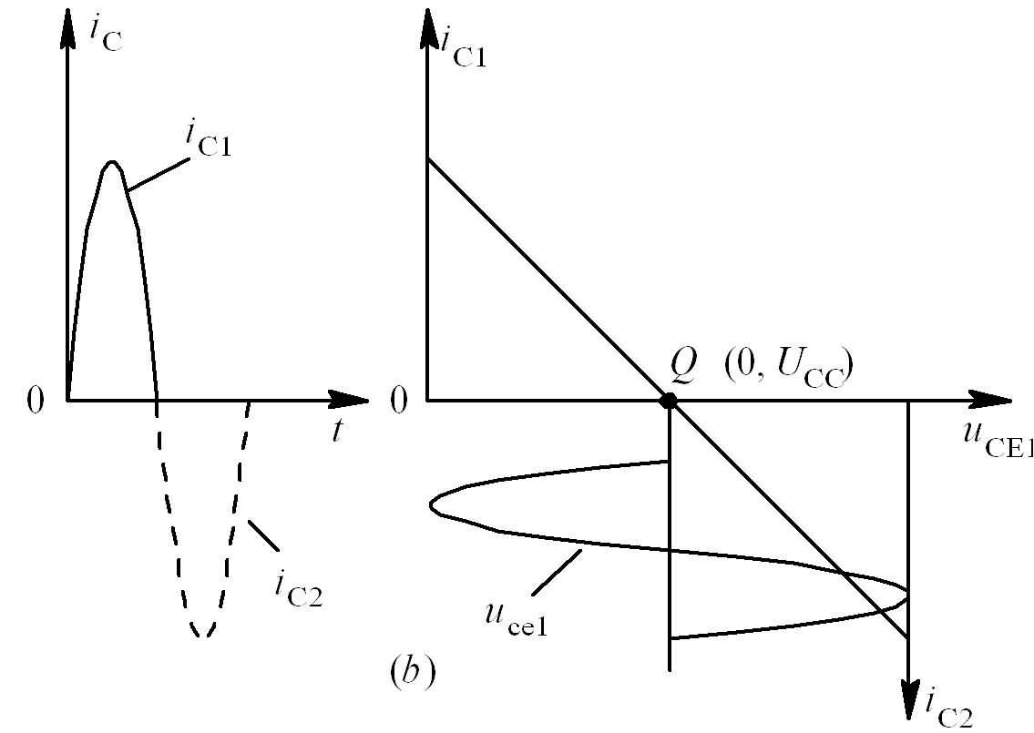
双管交流负载线的合成：

Slide 15
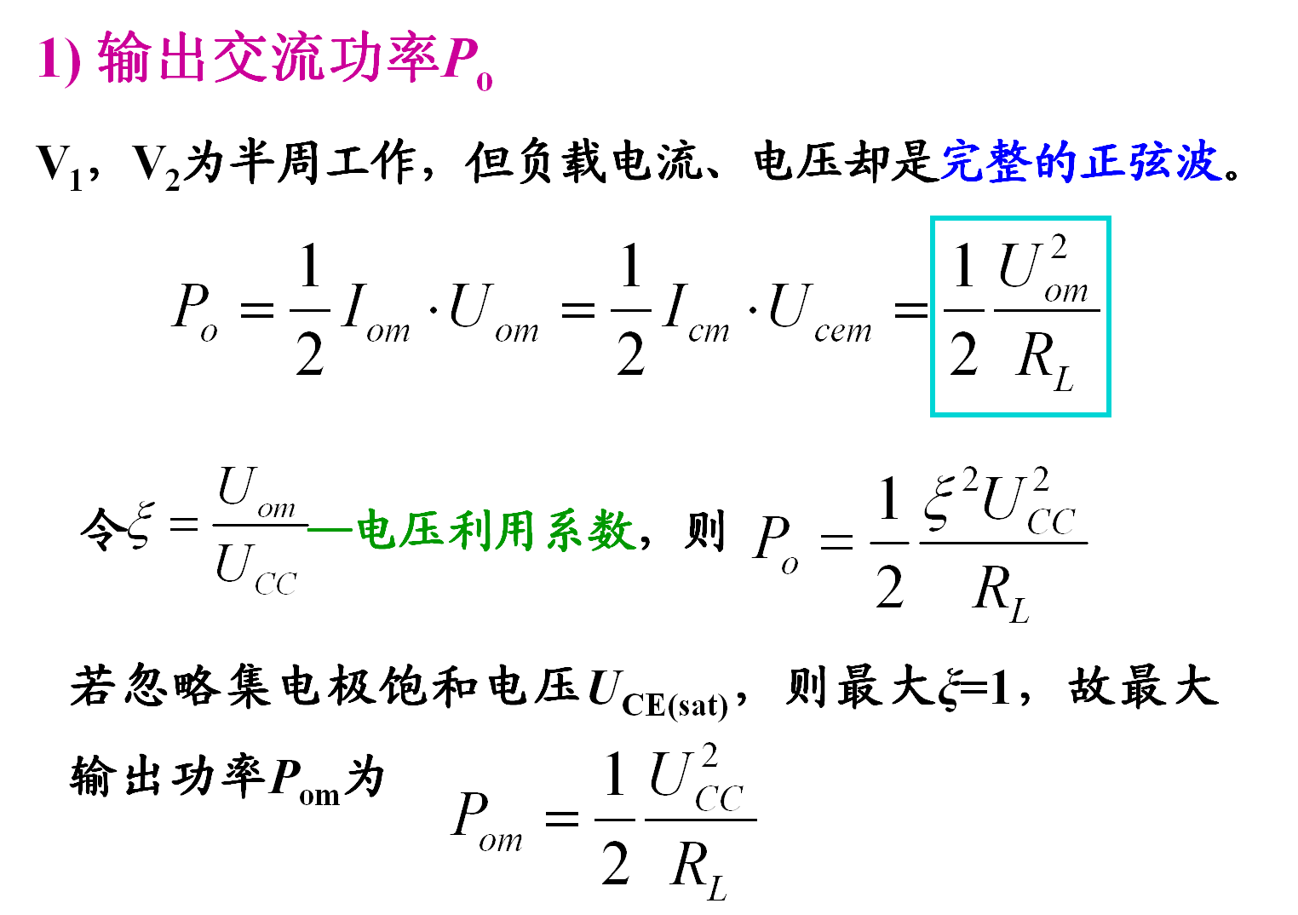

Slide 16
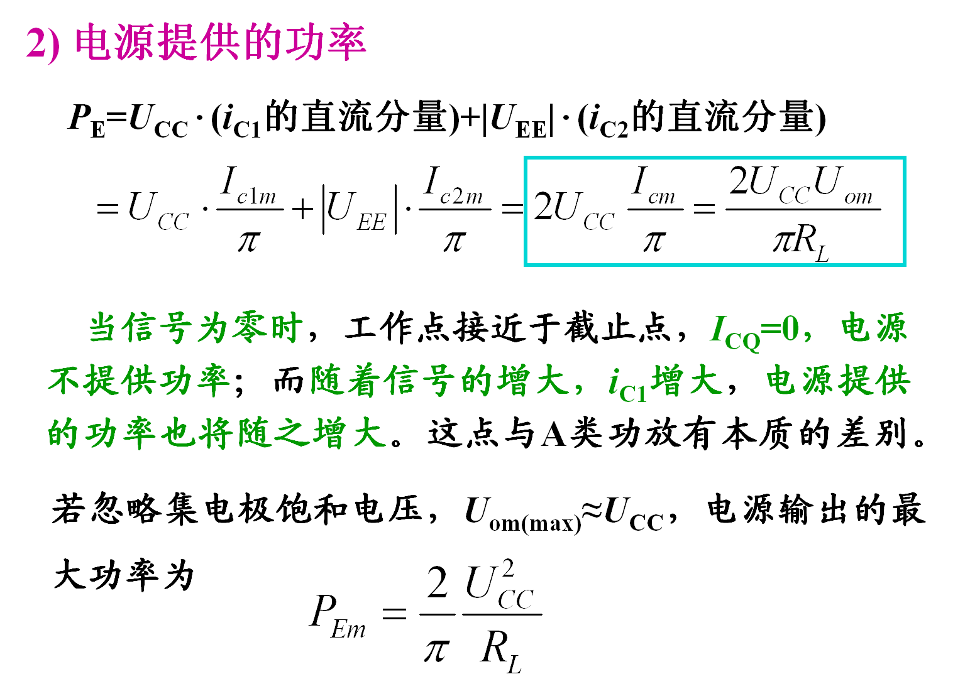

Slide 17
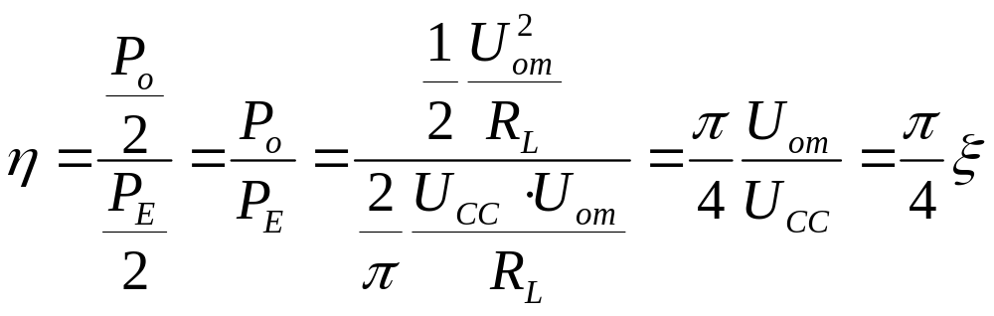
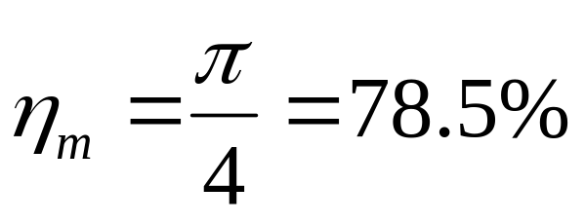
3)每管转换能量的效率η
当输出信号最大，ξ=1时，效率达到最高：
可见，B类工作的效率远比A类的高。

Slide 18
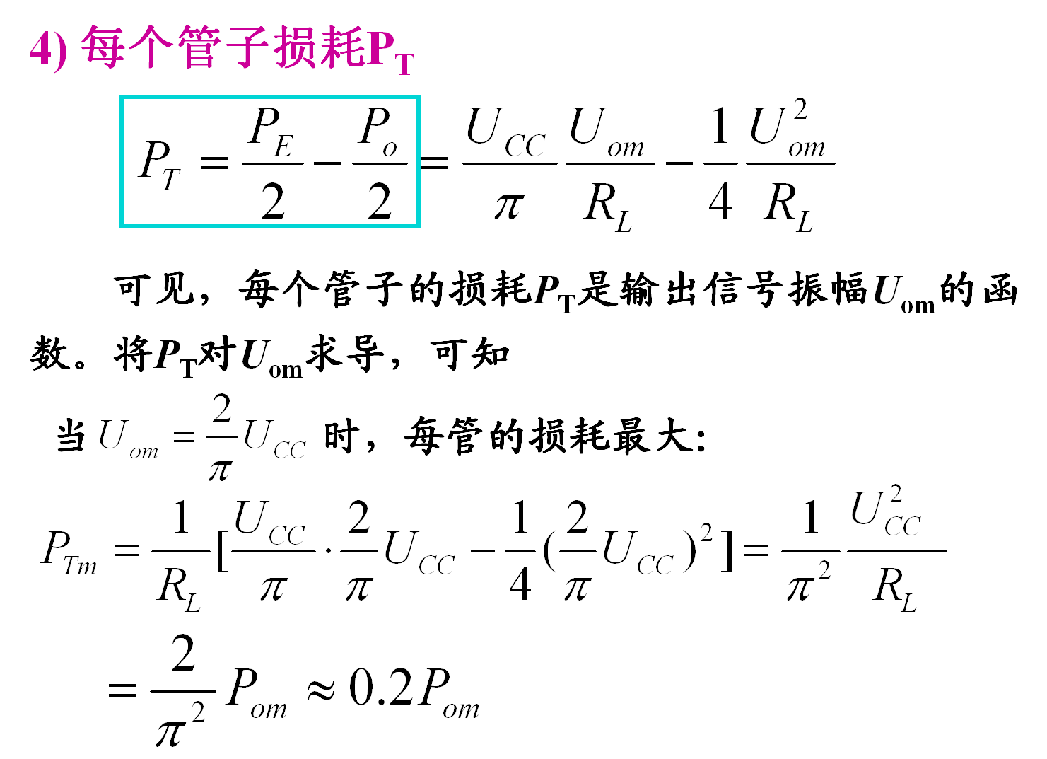

Slide 19
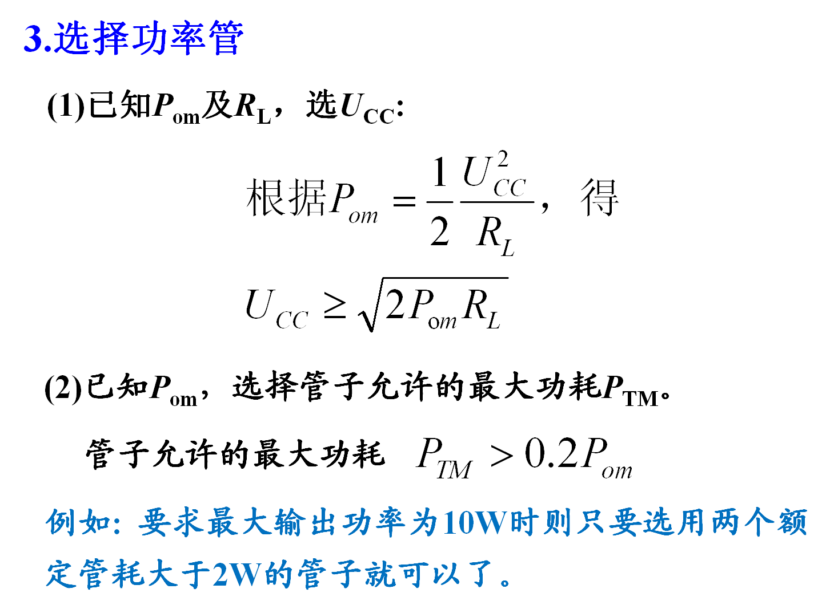

Slide 20
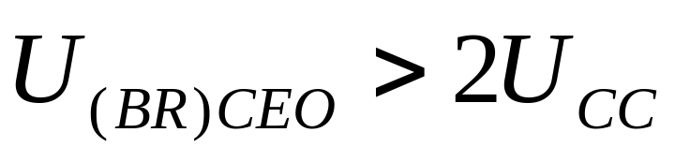
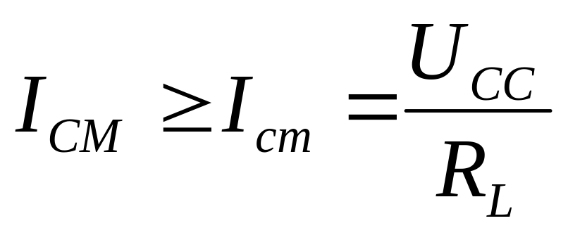
(3)管子的击穿电压U_{(BR)CEO}
(4)管子允许的最大集电极电流I_{CM}

Slide 21
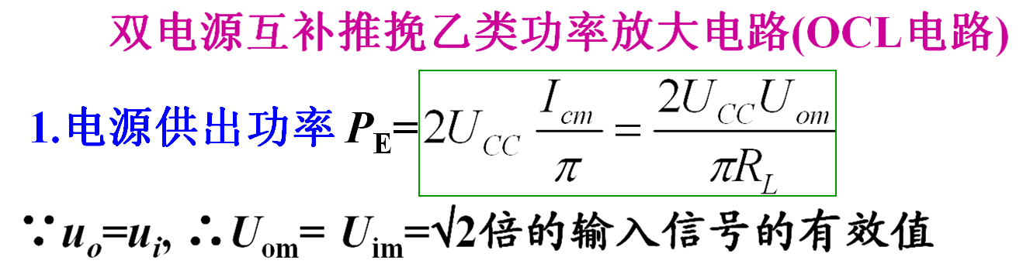
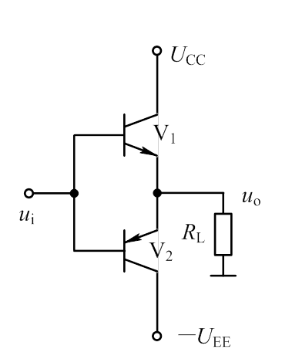
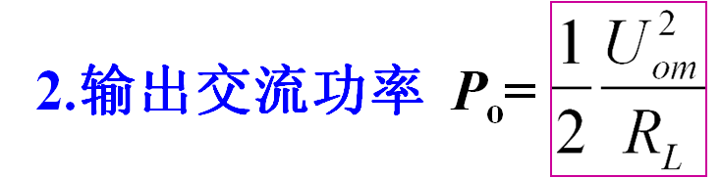
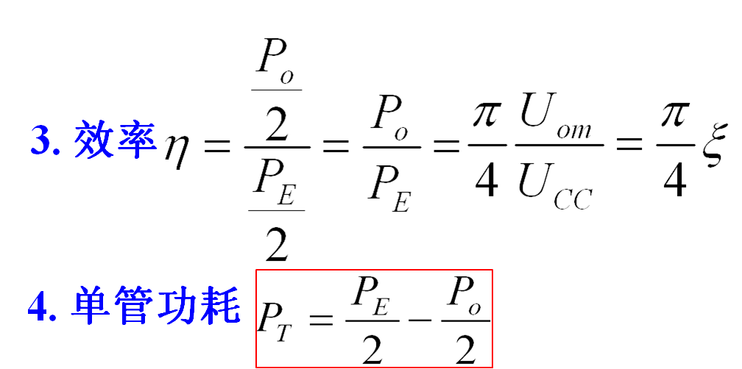
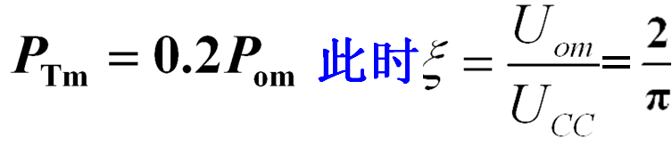

Slide 22
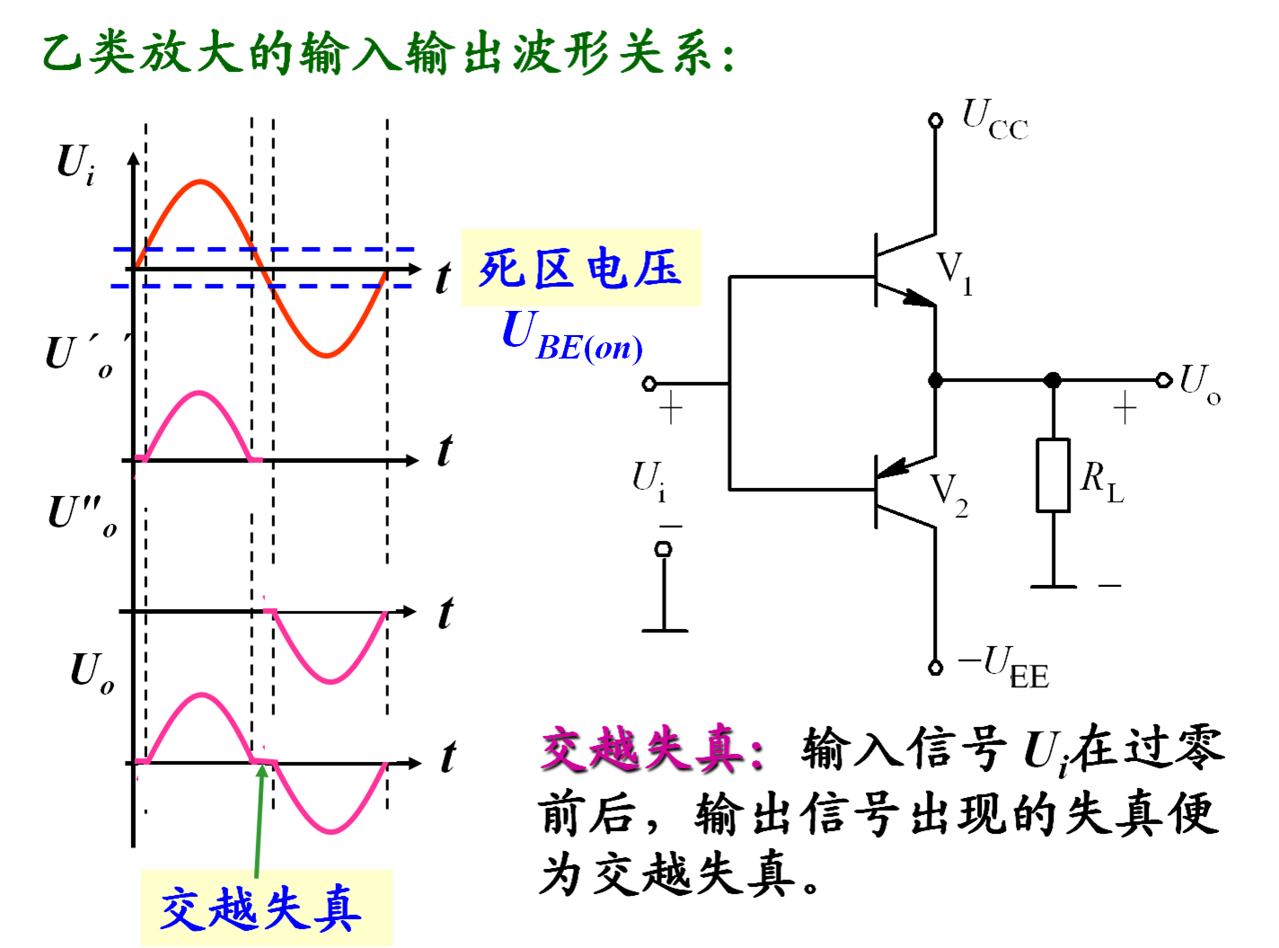

Slide 23
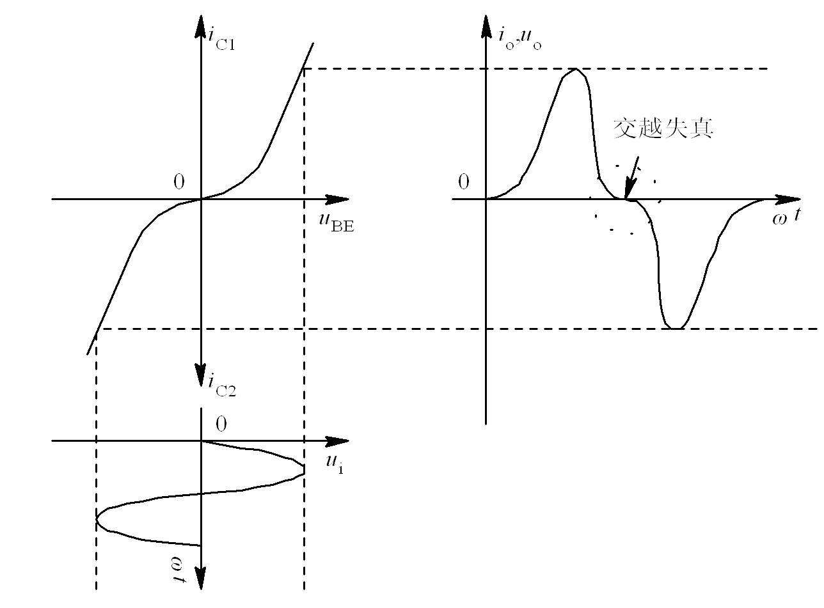
交越失真：
克服交越失真的改进电路
—可给晶体管稍加一点偏置,使之工作在甲乙类放大状态

Slide 24
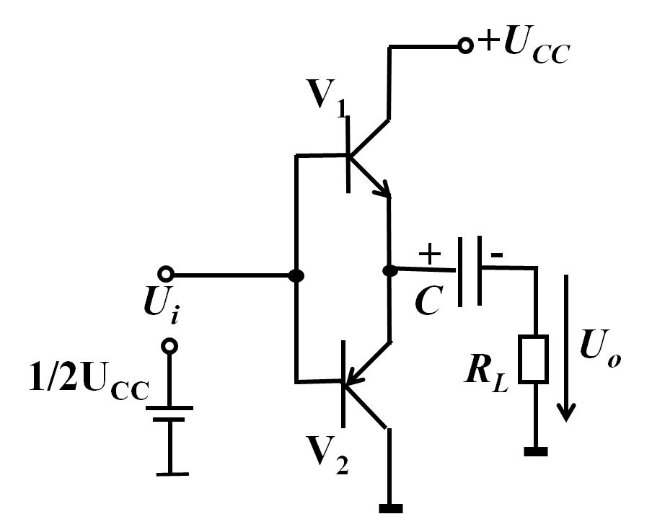
8.3.2 单电源互补推挽乙类功率放大电路(OTL电路)
性能指标计算公式与OCL电路一致，只需将U_{CC}换成U_{CC}/2

Slide 25
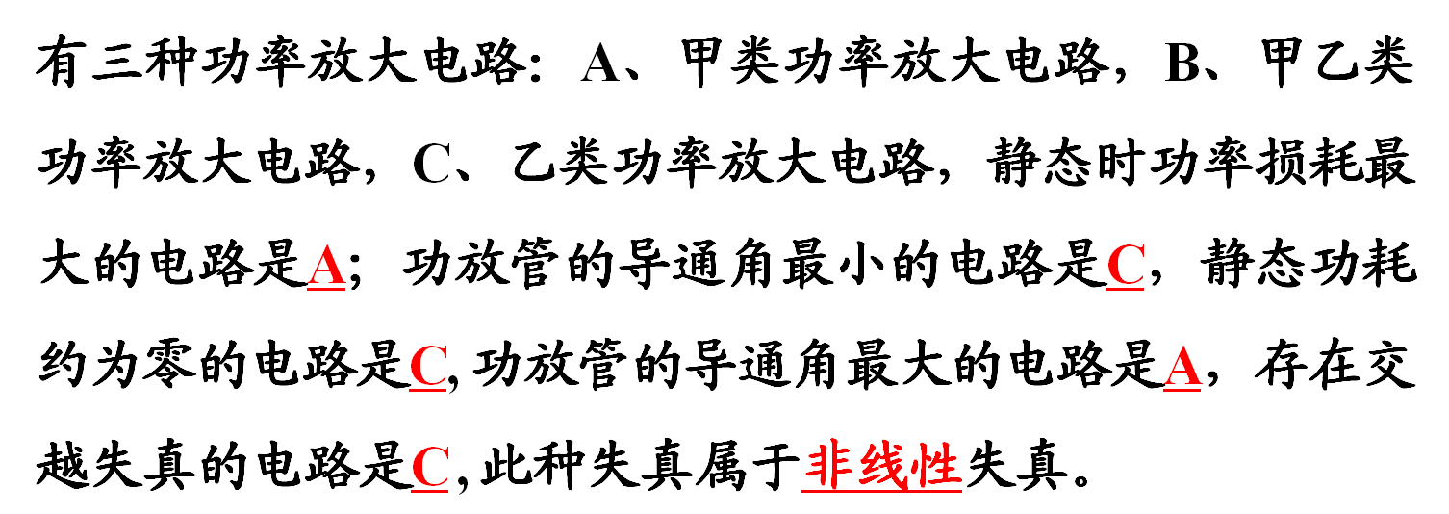

Slide 26
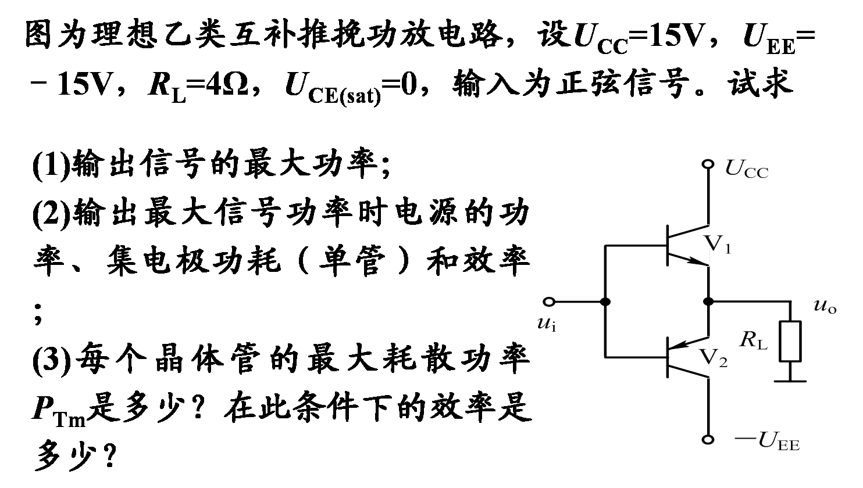
习题8.2

Slide 27

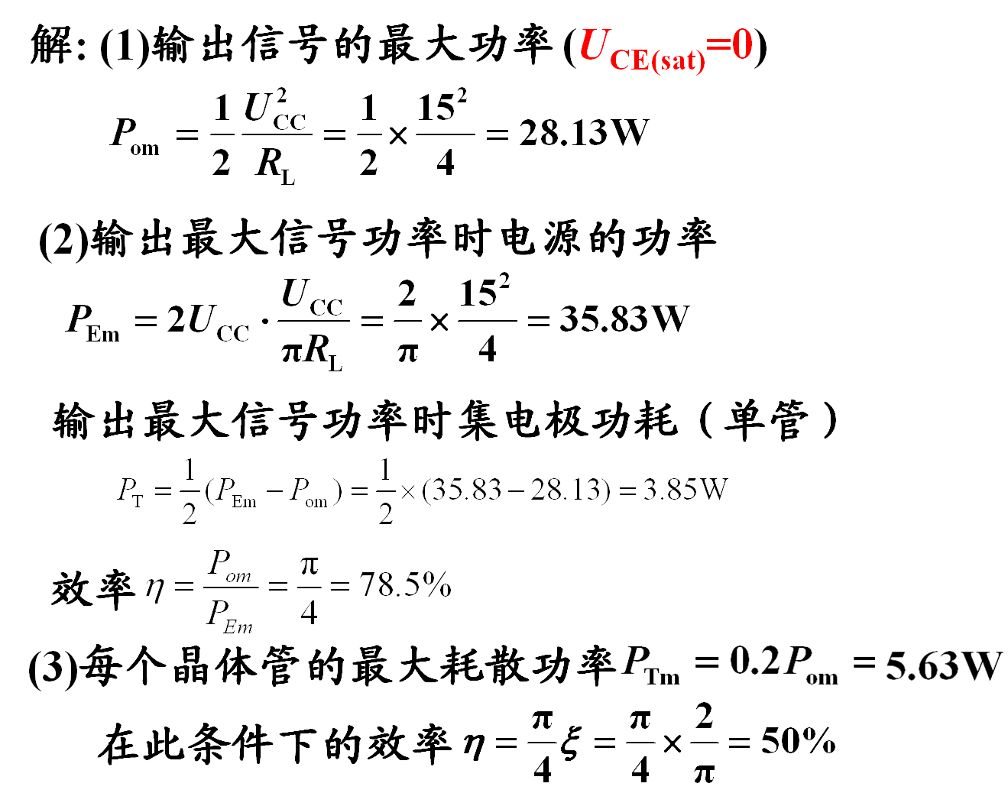

Slide 28
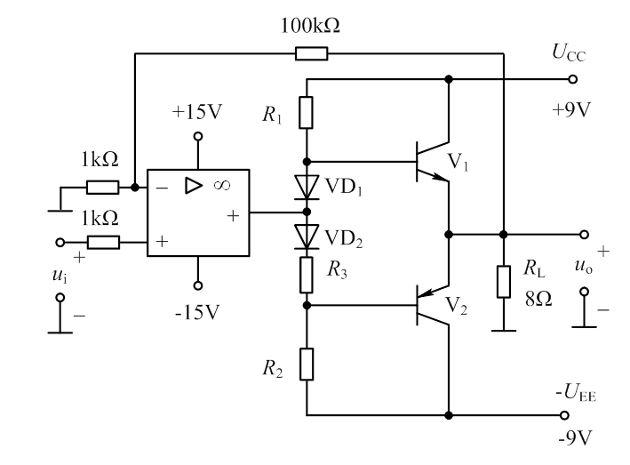
习题8.8 功放电路如图所示，试问
(1)指出电路中的反馈通路，并判断反馈组态；
(2)估算电路在深度负反馈时的闭环电压增益；
(1)设晶体管的饱和压降为0.5V, 电路的最大输出功率为多少？
(2)如要求输出电压U_{om}=8V，输入信号U_{im}=？

Slide 29
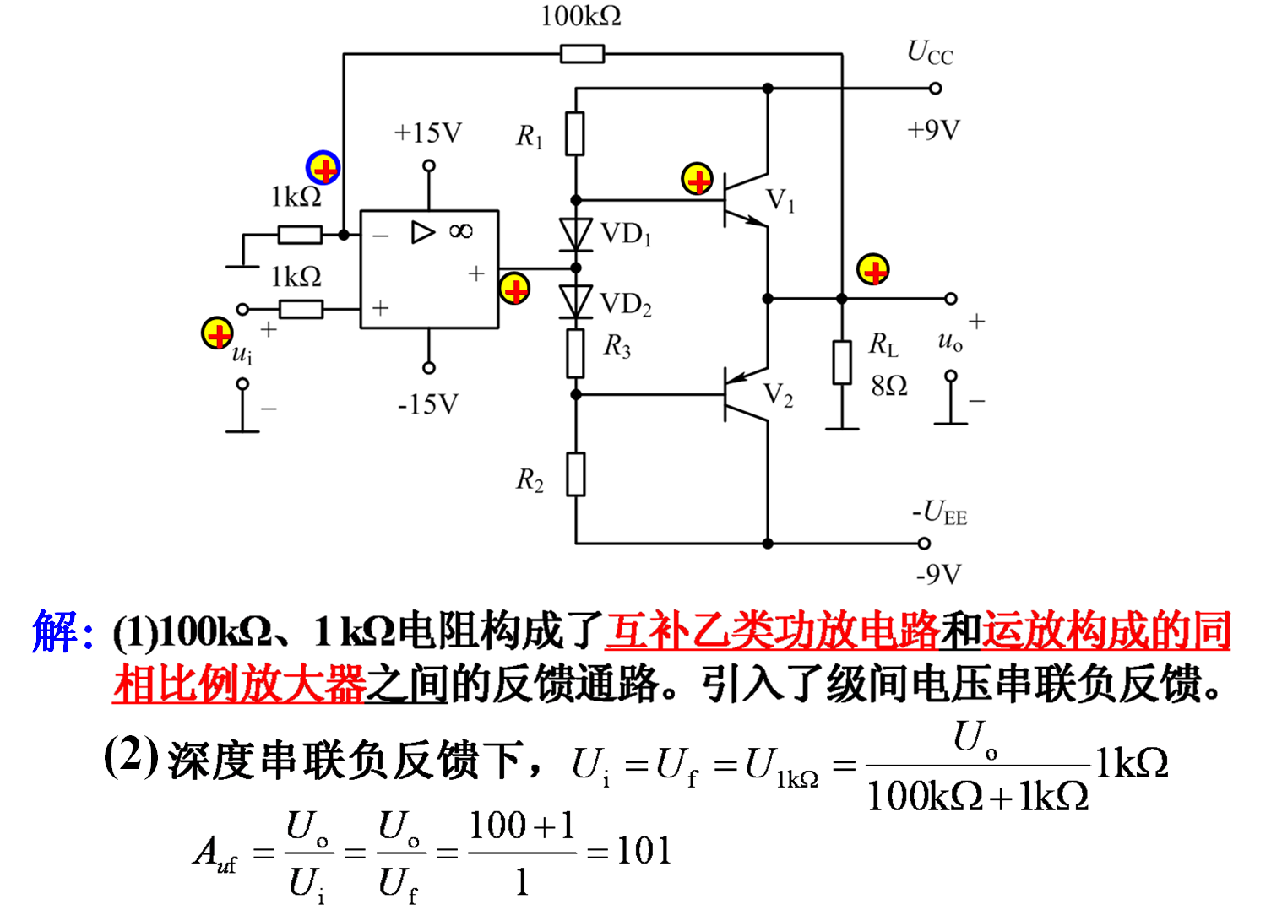

Slide 30
